Slide 1
MODUULI 8
INNOVAATIO JA TEKNOLOGIA

Slide 2
SISÄLTÖ
Tässä moduulissa analysoidaan ja tutkitaan erityyppisiä innovaatioita, joita sovelletaan elintarvikealalla prosessien optimoimiseksi ja jätteen minimoimiseksi.
Siinä perehdytään digitaalisiin ratkaisuihin, jotka on suunniteltu ruokahävikin välttämiseksi, mukaan lukien tekoäly ja älykäs teknologia toimitusketjun tehokkuuden ja resurssien hallinnan parantamiseksi.
Lisäksi bioteknologialle on omistettu oma osionsa, jossa korostetaan sen vaikutusta elintarvikkeiden tuotantoon ja säilyttämiseen.
01
Johdatus innovointiin ja teknologiaan
02
Digitaaliset ratkaisut ruokajätteen vähentämiseksi
03
AI - Automaatio ja älykäs teknologia
04
Biotekniikka ja elintarvikkeiden säilytys

Slide 3
01
INNOVAATIO JA TEKNOLOGIA ELINTARVIKEALALLA

Slide 4
Innovaatio ja teknologia elintarvikealalla
Innovaatioista ja teknologiasta on tullut keskeisiä, kun vastataan elintarvikealan haasteisiin, joita ovat esimerkiksi seuraavat:
Ilmastonmuutos
Väestönkasvu
Resurssien käyttö
... vaikuttaa maataloustuotantoon ja uhkaa maailmanlaajuista elintarviketurvaa.
... jonka odotetaan ylittävän 9 miljardia vuoteen 2050 mennessä.
... kriittiset luonnonvarat, kuten vesi ja maa-alueet
Elintarvikkeiden hävikki
Elintarviketurva
Globalisaatio
... joka viime vuosina on ollut jopa 30-40 prosenttia.
... ja ravitsemus, jolla pyritään varmistamaan terveellisen ruoan tasapuolinen saatavuus.
ja monimutkaiset toimitusketjut, jotka edellyttävät nykyisten järjestelmien joustavuutta ja avoimuutta.

Slide 5
Innovaatio ja teknologia elintarvikealalla
Kaikki edellä mainitut haasteet edellyttävät kestävyyttä, elintarviketurvallisuutta, kuluttajien vaatimuksia ja tuotantotehokkuutta, ja siksi elintarviketeollisuus on muuttumassa teknologian kehittymisen myötä, mikä varmistaa sen kilpailukyvyn, joustavuuden ja maailmanlaajuisten kestävyystavoitteiden noudattamisen.
Tässä moduulissa selvitämme elintarvikealan innovaatioiden ja uusien teknologioiden keskeiset ajurit, bioteknologiasta ja lopuksi elintarvikkeiden tuotantoon liittyvistä innovaatiosta.
Miten uusi teknologia muuttaa elintarvike- ja juomateollisuutta?

Slide 6
Katso tämä kiehtova video elintarvikeinnovaatioista! Elintarvike- ja juomateollisuus kehittyy nopeasti terveellisten, kestävien ja ainutlaatuisten tuotteiden luomisessa. Nämä innovaatiot mullistavat tapamme valmistaa ja kuluttaa ruokaa Foodinin kaltaisista 3D-ruokatulostimista Picnic Pizza Stationin kaltaisiin automatisoituihin pizzakoneisiin.

Slide 7
Elintarvikealan uudet teknologiat
Biotekniikka
Lohkoketjuteknologia
3D-tulostus
Kestävät pakkaukset
Geneettisesti muunnetut organismit vastustuskyvyn ja satojen parantamiseksi.
Laboratoriokasvatetut liha ja vaihtoehtoiset proteiini-lähteet, kuten mykoproteiini ja hyönteispohjaiset elintarvikkeet.
Jäljitettävyyden parantaminen koko elintarvikeketjussa.
Hankinnan, tuotannon ja jakelun avoimuuden varmistaminen.
Räätälöityjen elintarvikkeiden tuottaminen erityisruokavalioihin.
Vähennetään ruoka-hävikkiä hyödyntämällä ylimääräisiä ainesosia.
Biohajoavat materiaalit, syötävät pakkaukset ja kierrätettävät muovit.
Ympäristövaikutusten vähentäminen ja kuluttajien mieltymysten huomioon ottaminen.
Kuluttajien luottamuksen rakentaminen ja elintarvikepetosten vähentäminen.
Innovaatioiden edistäminen elintarvikkeiden suunnittelussa ja kulutuksessa.
Globaaliin elintarviketurvaan ja kestävyyteen liittyviin haasteisiin vastaaminen

Slide 8
Innovaatiot elintarviketuotannossa
Seuraavassa on kolme innovatiivista tapaa, jotka ovat lisänneet tuottavuutta ja vähentäneet ympäristöjalanjälkeä sekä riippuvuutta perinteisestä maataloudesta, mikä on tuonut merkittäviä kustannussäästöjä ja edistänyt kestävyyttä.
Tarkkuus-maatalous
Ruokajätteen vähentäminen
GPS:n, lennokkien ja sensoreiden hyödyntäminen viljelykäytäntöjen optimoimiseksi.
Lisääntynyt tuottavuus ja pienentynyt ympäristöjalanjälki.
Vaihtoehtoiset proteiinilähteet
Innovaatiot, kuten tekoälyllä toimiva varastonhallinta ja sovellukset, jotka yhdistävät ylijäämäruoan kuluttajille tai hyväntekeväisyysjärjestöille.
Merkittävät kustannussäästöt ja kestävyys.
Kasvipohjainen liha, laboratoriossa kasvatettu liha ja hyönteisproteiini ovat kasvattamassa suosiotaan.
Perinteisen karjankasvatuksen riippuvuuden väheneminen.

Slide 9
Innovaatioiden toteuttamiseen liittyvät haasteet ja tulevaisuuden näkymät
Kehittyneiden teknologioiden käyttöönoton korkeat alkukustannukset.
Elintarvikeala kehittyy edelleen, kun teknologinen kehitys parantaa tehokkuutta, kestävyyttä ja kuluttajien tyytyväisyyttä. Teknologiayritysten, hallitusten ja elintarviketeollisuuden välinen yhteistyö on ratkaisevan tärkeää innovoinnin edistämiseksi.
Älykkäiden kaupunkien, kestävän maatalouden ja kiertotalouden kaltaiset aloitteet muovaavat elintarvikkeiden tuotannon ja jakelun tulevaisuutta.
Ottamalla käyttöön huipputeknologiaa ja edistämällä innovaatiokulttuuria elintarvikeala voi vastata maailmanlaajuisiin haasteisiin ja varmistaa kestävän, turvallisen ja oikeudenmukaisen elintarvikejärjestelmän tuleville sukupolville.
Uusien tuotteiden, kuten laboratoriossa kasvatetun lihan tai muuntogeenisten organismien, sääntelyyn liittyvät esteet.
.
Elintarvikeketjun perinteisten sidosryhmien muutosvastarinta.
Tietoturvan ja yksityisyyden suojan varmistaminen digitaalisissa innovaatioissa.

Slide 10
Michael Wolfin isännöimässä podcastissa syvennytään elintarviketeknologiaan, tulevaisuuden elintarvikkeisiin ja maatalousteknologiaan, haastatellaan alan johtajia ja keskustellaan nousevista trendeistä.
Liity juontaja Michael Wolfin ja The Spoonin toimittajien seuraan, kun he tutkivat elintarviketeknologian, tulevaisuuden ruoan, agroteknologian ja paljon muuta!
Edible Planet on ekosysteemi, joka yhdistää äänet ja visiot, jotta voimme kehittää maailmanlaajuista ruokainfrastruktuuria, jota tarvitsemme kestävään ja tuottavaan maailmaan.
Foodtech Junkies -julkaisussa tarkastellaan uusinta kehitystä 360 asteen perspektiivistä ja kuullaan yrittäjiä, sijoittajia, kokkeja, kirjailijoita, asiantuntijoita, puolestapuhujia, visionäärejä ja ongelmanratkaisijoita.

Slide 11
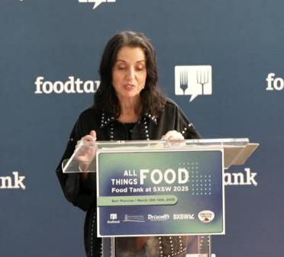
Vuonna 2013 Danielle Nierenberg, joka on maailmankuulu tutkija, puhuja ja puolestapuhuja kaikissa elintarvikejärjestelmään ja maatalouteen liittyvissä kysymyksissä, perusti Bernard Pollackin kanssa Food Tankin, voittoa tavoittelemattoman organisaation, joka keskittyy rakentamaan maailmanlaajuista yhteisöä turvallisten, terveellisten ja ravittujen ruokailijoiden puolesta. Food Tank on maailmanlaajuinen koollekutsuja, ajatusjohtajuusorganisaatio ja puolueeton elintarvikejärjestelmään vaikuttavan alkuperäisen tutkimuksen tekijä.

Slide 12
Harjoitus
Tehtävä: Tutkikaa pienryhmissä yhtä suurta maailmanlaajuista haastetta (esim. ilmastonmuutos, elintarviketurva, luonnonvarojen ehtyminen) ja esittäkää, miten elintarvikealan innovaatiot voivat auttaa lieventämään sen vaikutuksia.
Lähtö: 5 minuutin esitys + 3 minuutin kysymykset ja vastaukset vertaisilta.
Keskustelu: "Perinteinen maatalous vs. teknologiapohjainen maatalous: Kumpi on kestävämpi pitkällä aikavälillä?"

Slide 13
02
DIGITAALISET RATKAISUT RUOKAHÄVIKIN VÄHENTÄMISEKSI

Slide 14
Digitaaliset ratkaisut ruokahävikin vähentämiseksi
Digitaalitekniikka on ratkaisevassa asemassa ruokahävikin vähentämisessä parantamalla seurantaa ja uudelleenjakelua. Tärkeimmät kolme innovatiivista ratkaisua ovat: IoT-pohjaiset reaaliaikaiset seurantajärjestelmät, digitaaliset alustat ja QR-koodien käyttö.
Integroimalla nämä digitaaliset ratkaisut elintarvikeketjun sidosryhmät voivat tehdä tehokasta yhteistyötä ruokahävikin vähentämiseksi ja kestävämmän järjestelmän luomiseksi, sillä niiden vaikutus ja hyödyt ovat olennaisen tärkeitä....
Yritykset
Kuluttajat
Yhteiskunta
kannustaa tietoisuuteen perustuvaan kulutukseen
tarjoaa tietoa jätteiden vähentämiseksi kotona
tukee elintarviketurvaa jakamalla ylijäämää uudelleen sitä tarvitseville.
Vähentää ympäristövaikutuksia
vähentää jätettä,
säästää kustannuksia,
parantaa kestävyyttä

Slide 15
IoT-ratkaisut (esineiden internet) mahdollistavat elintarvikkeiden laadun ja varaston jatkuvan seurannan, ja niiden avulla saadaan tietoa hävikin vähentämiseksi.
Reaaliaikainen seuranta IoT:lla
Tärkeimmät ominaisuudet ja edut:
Lämpötila- ja kosteusanturit:
Laitteet valvovat varastointiolosuhteita reaaliaikaisesti ja varmistavat pilaantuvien tuotteiden optimaalisen ympäristön.
Jos olosuhteet poikkeavat, hälytykset aktivoituvat, mikä estää pilaantumisen. Esimerkki: IoT-järjestelmät kylmävarastoissa tai kylmäkuljetuksissa.
Varastonhallinta:
IoT-käyttöönotetuissa älyhyllyissä ja -säiliöissä seurataan varastotasoja, vanhenemispäivämääriä ja elintarvikkeiden liikkeitä.
Automaattiset uudelleentilausjärjestelmät optimoivat varaston ylivarastojen välttämiseksi.
Data-analytiikka:
Tekoälypohjainen analytiikka tunnistaa malleja, kuten usein hukkaan meneviä tuotteita, ja ehdottaa muutoksia ostoihin, varastointiin tai tuotantoon.

Slide 16
CIFP Escuela de Hostelería de Leioa (Leioa Catering School) on kulinaaristen innovaatioiden eturintamassa. Videolla täysin autonominen keittiörobotti valmistaa Paellaa.

Slide 17
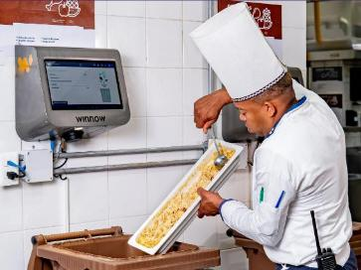
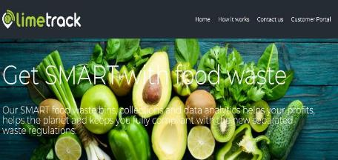
Esimerkkejä IoT-työkaluista:
Limetrack
SMART-astiat punnitsevat talletukset
Winnow
Tämä työkalu käyttää älykkäitä vaakoja, kameroita ja antureita tallentamaan automaattisesti hukkaan menevän ruoan tyypin. IoT:n keräämät tiedot analysoidaan ruokalistojen, annosten ja ostosuunnittelun mukauttamiseksi. Baleaarien hotelleissa ruokahävikki väheni 11 prosentista 2,5 prosenttiin.
Hajottava ruokajäteteknologiayritys, joka lisää ruokajätteen arvoa keräämällä siitä vaivattomasti tietoa. Tiedot auttavat sinua tekemään SMART-päätöksiä. Säästät rahaa ja teet hyvää planeetallamme.
https://limetrack.earth/

Slide 18
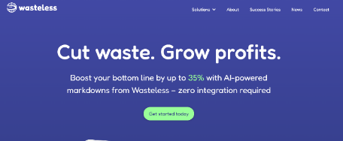
Esimerkkejä IoT-työkaluista:
Kitro
Sveitsiläinen alusta, joka automatisoi keräämisen
tiedot ruokahävikistä keittiöissä.
Oscillum
Espanjan Alicantessa toimiva startup-yritys luo biohajoavia etikettejä, jotka vaihtavat väriä ruoan kunnon mukaan.
Wasteless
Tarjoaa dynaamista hinnoittelua viimeisen käyttöpäivämäärän perusteella yhdistettyjen elektronisten etikettien avulla. Se käyttää elektronisia tunnisteita ja IoT-antureita tarjotakseen dynaamista hinnoittelua, joka perustuu viimeiseen käyttöpäivään.
Supermarketit voisivat ottaa tämän teknologian käyttöön optimoidakseen tuoretuotteiden liikevaihdon.
Vaikutus: Auttaa elintarvikkeita menemään kaupaksi ennen kuin ne pilaantuvat, mikä vähentää merkittävästi hävikkiä.

Slide 19
Digitaaliset alustat elintarvikkeiden uudelleenjakelussa varten
Digitaaliset alustat helpottavat ylijäämäruoan jakamista sitä tarvitseville tai antavat yrityksille mahdollisuuden myydä ylijäämäruokaa alennettuun hintaan.
Yhteisön sitoutuminen
Ruoan jakaminen
B2B-jälleenjakelu
Alustat yhdistävät elintarvikkeiden luovuttajat (esim. ravintolat, supermarketit) hyväntekeväisyysjärjestöihin tai yksityishenkilöihin.
Verkkomarkkinapaikat yritysten välistä elintarvikkeiden ylijäämämyyntiä varten.
Sovellusten avulla paikalliset yhteisöt voivat jakaa ruokaresursseja ja vähentää jätettä yhdessä.

Slide 20
Inspiroidu...
FoodCloudin liiketoimintamalli perustuu innovatiiviseen alustaan, joka helpottaa yritysten ylijäämäruoan lahjoittamista hyväntekeväisyysjärjestöille virtaviivaisen ja tehokkaan prosessin avulla.
FoodCloudin alustassa, joka on mukana hyvien käytäntöjen kokoelmassamme, hyödynnetään teknologiaa yksinkertaisen ja skaalautuvan ratkaisun luomiseksi, jolla puututaan sekä ruokahävikkiin että ruokaturvattomuuteen, mikä hyödyttää sekä yrityksiä että yhteisöjä. Käy heidän verkkosivustollaan saadaksesi lisätietoja!

Slide 21
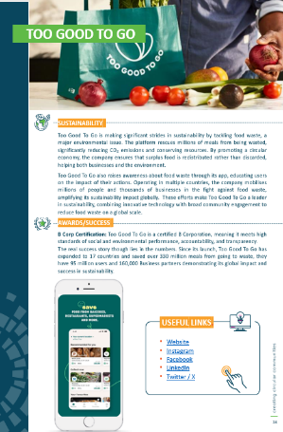
Inspiroidu...
Too Good To Go toimii useissa maissa ja keskittyy vahvasti kestävään kehitykseen ja yhteisölliseen sitoutumiseen. Yritys on osa laajempaa liikettä, jonka tavoitteena on edistää kiertotaloutta muuttamalla mahdollinen jäte arvokkaaksi resurssiksi.
Sovelluksen kautta käyttäjät voivat ostaa "yllätyspusseja" myymättömiä elintarvikkeita huomattavasti alennettuun hintaan, mikä estää niiden hävittämisen.
Lue lisää hyvien toimintatapojen oppaasta tai käy sen verkkosivustolla.

Slide 22
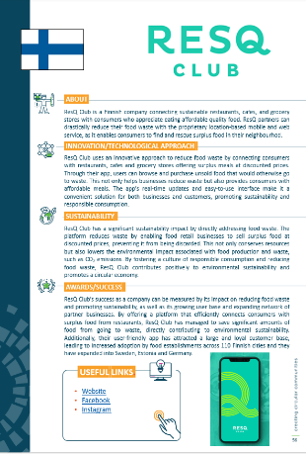
Inspiroidu...
ResQ Club käyttää innovatiivista lähestymistapaa ruokahävikin vähentämiseksi yhdistämällä kuluttajat ravintoloihin, kahviloihin ja ruokakauppoihin, jotka tarjoavat ylijäämäaterioita alennettuun hintaan.
Sovelluksen reaaliaikaiset päivitykset ja helppokäyttöinen käyttöliittymä tekevät siitä kätevän ratkaisun sekä yrityksille että asiakkaille ja edistävät kestävyyttä ja vastuullista kulutusta.
Lue lisää hyvien toimintatapojen oppaasta tai käy sen verkkosivustolla.

Slide 23
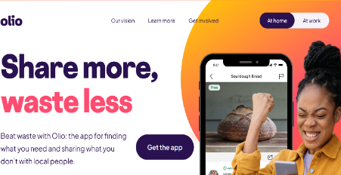
Esimerkkejä elintarvikkeiden jakamiseen tarkoitetuista digitaalisista alustoista:
OLIOn avulla yksityishenkilöt ja yritykset voivat jakaa elintarvikkeita ja muita tavaroita, joita he eivät enää tarvitse, lähistöllä asuvien ihmisten kanssa. Alusta edistää yhteisöllisiä yhteyksiä ja jätteiden vähentämistä, ja se on erityisen hyödyllinen sellaisten elintarvikkeiden uudelleenjakelussa, joiden viimeinen käyttöpäivä on lähellä.

Slide 24
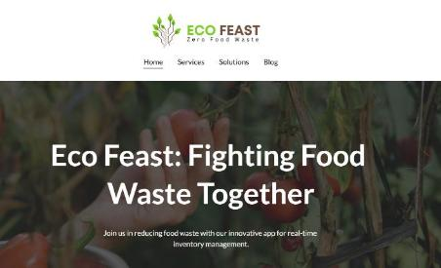
Esimerkkejä digitaalisista alustoista B2B-edelleenjakelua varten:
Foodiverse on teknologia-alusta, joka yhdistää suoraan elintarvikeyritykset ja yhteisöjärjestöt, jotta ne voivat jakaa ylijäämäruokaa uudelleen.
ECOFEAST on digitaalinen alusta, joka on kehitetty tarjoamaan kestävä ratkaisu ruokahävikkiin. Se helpottaa ylijäämäruoan uudelleenjakelua toimittajilta, kuten hotelleilta, ravintoloilta ja asuinyhteisöiltä, kansalaisjärjestöille ja yhteisön vapaaehtoisille, jotka varmistavat, että ruoka päätyy ruokapulasta kärsiville väestöryhmille.
Inspiroidu Platform Get Wasted -aloitteesta, jossa ylijäämävihanneksista tehdään keittoa Antwerpenin kouluille.

Slide 25
QR-koodit tarjoavat välittömän pääsyn tuotteeseen liittyviin tietoihin, mikä auttaa vähentämään jätettä lisäämällä avoimuutta ja kannustamalla tietoon perustuviin päätöksiin.
QR-koodit jäljitettävyyttä ja kuluttajien tietoisuutta varten
Vanhentumis- ja varastointitiedot
QR-koodit antavat selkeää opastusta oikeasta säilytyksestä ja käytöstä, mikä vähentää sekaannusta "parasta ennen" ja "viimeinen käyttöpäivä" -päivämääristä.
Toimitusketjun jäljitettävyys
Jäljitettävyyden parantaminen koko elintarvikeketjussa.
Hankinnan, tuotannon ja jakelun avoimuuden varmistaminen.
Reseptit ja vinkit
Räätälöityjen elintarvikkeiden tuottaminen erityisruokavalioihin.
Ruokahävikin vähentäminen hyödyntämällä ylimääräisiä ainesosia.

Slide 26
QR-koodit tarjoavat välittömän pääsyn tuotteeseen liittyviin tietoihin, mikä auttaa vähentämään jätettä lisäämällä avoimuutta ja kannustamalla tietoon perustuviin päätöksiin.
QR-koodit jäljitettävyyttä ja kuluttajien tietoisuutta varten
Yhdistetyt ratkaisut
IoT + QR-koodit
IoT-antureilla varustettu älykäs pakkaus seuraa tuotteen tuoreutta ja päivittää QR-koodin tiedot dynaamisesti kuluttajille.
Digitaaliset alustat + IoT
Jälleenjakelualustat käyttävät IoT:tä ylijäämäruoan jäljittämiseen ja logistiikan optimointiin uudelleenjakelua varten.
IBM Food Trust ja Walmart: Elintarvikkeiden turvallisuuden ja läpinäkyvyyden varmistaminen

Slide 27
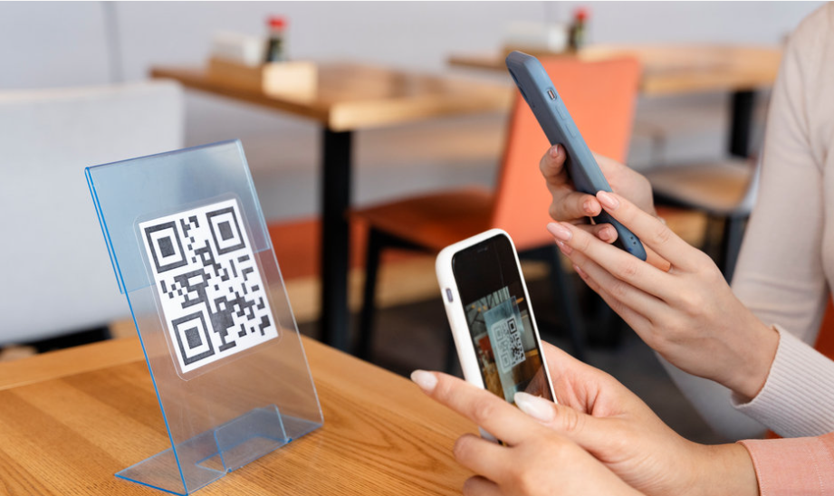
Esimerkkejä w QR-koodit jäljitettävyyden ja kuluttajien tietoisuuden lisäämiseksi
Dynaamiset QR-koodit säätävät vanhenemispäivämääriä tai säilytysohjeita reaaliaikaisten olosuhteiden perusteella IoT-tietojen avulla.
Tutustu siihen, miten dynaamiset QR-koodit mullistavat maksuratkaisut, parantavat turvallisuutta ja parantavat asiakaskokemusta eri toimialoilla, kuten vähittäiskaupassa ja ravintola-alalla.

Slide 28
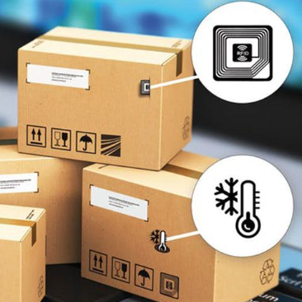
Esimerkkejä w QR-koodit jäljitettävyyden ja kuluttajien tietoisuuden lisäämiseksi
Älykkäät pakkaukset mullistavat brändien ja asiakkaiden vuorovaikutuksen. Niihin on integroitu QR-koodeja, jotka antavat tuoreusindikaattoreita tai ehdotuksia optimaalisesta käytöstä.
Tutustu älykkäiden pakkausten hyötyihin ja tulevaisuuden mahdollisuuksiin täällä.

Slide 29
Harjoitus
Tehtävä: Kukin ryhmä valitsee esityksestä yhden digitaalisen ratkaisun (esim. esineiden internet, QR-koodit tai digitaaliset ruoan jakelualustat, kuten Too Good To Go).
Toimitettavat tiedot: Luo juliste tai infografiikka, jossa selitetään, miten se toimii, sen vaikutus ja ehdotetaan parannuksia.
Laajennus: Kehota oppijoita lataamaan ja testaamaan jokin sovelluksista (esim. OLIO, ResQ Club) ja pohtimaan kokemusta lyhyessä blogikirjoituksessa tai videopäiväkirjassa.

Slide 30
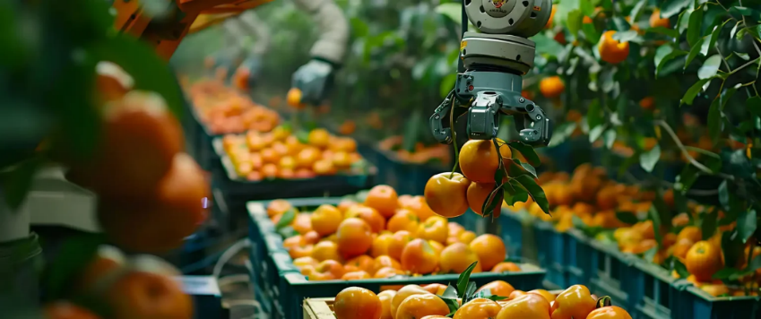
03
AI - AUTOMAATIO JA ÄLYKÄS TEKNOLOGIA ELINTARVIKKEIDEN JALOSTUKSESSA

Slide 31
Tekoäly, automaatio ja älykäs teknologia (lohkoketju)
Tekoälyn, automaation ja lohkoketjujen integrointi elintarviketeollisuudessa mullistaa toimintoja, parantaa tehokkuutta, varmistaa elintarviketurvallisuuden ja täyttää kestävän kehityksen tavoitteet. Nämä teknologiat muuttavat elintarviketeollisuutta optimoimalla prosesseja, varmistamalla laatua ja edistämällä avoimuutta.
Niiden käyttöönotto auttaa yrityksiä täyttämään viranomaisvaatimukset, lisäämään kuluttajien luottamusta ja saavuttamaan kestävyystavoitteet, joten ne ovat olennaisen tärkeitä elintarvikkeiden jalostuksen tulevaisuuden kannalta.
IoT:n ja tekoälyn tukema kehittynyt varastonhallintajärjestelmä reaaliaikaiseen seurantaan ja optimointiin.
Teknologiat elintarvikkeiden jalostuksen automatisoimiseksi ja optimoimiseksi

Slide 32
Tekoäly elintarvikkeiden jalostuksessa
Tekoälyteknologiat analysoivat tietoja, automatisoivat päätöksentekoa ja parantavat tuotannon tehokkuutta elintarviketeollisuudessa saavuttaen:
Sovellukset:
Laadunvalvonta: Tekoälykäyttöiset kuvantunnistusjärjestelmät havaitsevat elintarvikkeissa olevat virheet (esim. värimuutokset, muotopoikkeamat) tuotantolinjoilla. Esim. tekoäly voi tunnistaa pilaantuneet tuotteet reaaliajassa, mikä vähentää lisähävikkiä ja varmistaa laadukkaan tuotannon.
Ennakoiva kunnossapito: Tekoäly valvoo koneiden suorituskykyä ja ennakoi huoltotarpeet, vähentää seisokkiaikoja ja parantaa tehokkuutta. Esim: Anturit keräävät tietoja lämpötilasta, tärinästä ja paineesta ja varoittavat käyttäjiä mahdollisista vioista.
Kysynnän ennustaminen: Tekoäly analysoi markkinatrendejä, säämalleja ja historiallisia myyntitietoja kysynnän ennustamiseksi ja tuotantoaikataulujen ja varastonhallinnan optimoimiseksi.
Reseptioptimointi: Koneoppimismallit muokkaavat reseptejä ravintoainesisällön, maun tai säilyvyyden parantamiseksi kuluttajien mieltymysten ja viranomaisvaatimusten perusteella.
Tuotannon tehokkuuden lisääminen.
Jätteiden ja toimintakustannusten vähentäminen.
Elintarvikkeiden laadun ja turvallisuuden parantaminen.

Slide 33
Automaatio elintarvikkeiden jalostuksessa
Automaatioteknologiat virtaviivaistavat toimintoja, vähentävät ihmisen toimia ja lisäävät tuottavuutta tuoden:
Sovellukset:
Robotiikka: Robottivarret automatisoivat toistuvia tehtäviä, kuten lajittelua, pakkaamista ja kuormalavojen asettamista. Esim. nopeat robottijärjestelmät voivat pakata ja merkitä tuotteita nopeammin kuin manuaaliset prosessit.
IoT-yhteensopivat anturit: IoT-laitteet valvovat olosuhteita, kuten lämpötilaa, kosteutta ja painetta elintarvikkeiden käsittelyn ja varastoinnin aikana. Esim: Reaaliaikainen seuranta varmistaa optimaaliset olosuhteet ja säilyttää elintarvikkeiden laadun.
End-to-End-automaatio: Automaatio luo saumattomia työnkulkuja raaka-aineen käsittelystä lopputuotteen pakkaamiseen, mikä vähentää virheitä ja työvoimakustannuksia.
Parannettu tuotantonopeus ja -tarkkuus
Alhaisemmat työvoimakustannukset ja vähemmän inhimillisiä virheitä
Tuotteiden tasainen laatu ja säännösten noudattaminen.
Miten tekoäly muuttaa elintarviketeollisuutta automaation avulla?

Slide 34
Lohkoketju elintarvikkeiden jalostuksessa
Lohkoketjuteknologia tarjoaa läpinäkyvyyttä, jäljitettävyyttä ja turvallisuutta elintarvikkeiden toimitusketjussa saavuttaen:
Sovellukset:
Jäljitettävyys: Lohkoketju tallentaa kaikki elintarvikkeiden tuotanto- ja toimitusketjun vaiheet maatilalta pöytään. Esim. kuluttajat voivat skannata tuotteissa olevia QR-koodeja ja tarkastella yksityiskohtaisia tietoja alkuperästä, jalostuksesta ja kuljetuksesta.
Elintarvikkeiden turvallisuus: Lohkoketju tunnistaa saastumisen lähteet nopeasti elintarvikkeiden takaisinvedon aikana, mikä minimoi terveysriskit ja taloudelliset tappiot.
Älykkäät sopimukset: Automaattiset sopimukset: Automatisoi toimittajien ja ostajien väliset liiketoimet ja varmistaa, että maksut suoritetaan vain sovittujen ehtojen täyttyessä. Esimerkki: Lohkoketjupohjaiset sopimukset elintarvikeketjuissa varmistavat reilun kaupan ja oikea-aikaiset maksut.
Kestävän kehityksen sertifiointi: Seuraa ja todentaa kestävyyskäytäntöjen, kuten luonnonmukaisen viljelyn tai reilun kaupan, noudattamista.
Luottamuksen ja avoimuuden lisääminen
Turvallisuusmääräysten parempi noudattaminen
Vähennetään petoksia ja elintarvikkeiden virheellisiä merkintöjä.
SYÖTÄVIÄ SEIKKAILUJA: Startup-yritykset ja innovaatiot, kuten lohkoketju elintarvikkeiden jäljitettävyydessä.

Slide 35
Haasteet ja mahdollisuudet
Haasteet:
Teknologian käyttöönoton korkeat alkuinvestointikustannukset.
Kehittyneiden järjestelmien hallintaan ja ylläpitoon tarvittavien taitojen puutteet työvoimassa.
Integroinnin monimutkaisuus olemassa olevaan infrastruktuuriin.

Slide 36
Haasteet ja mahdollisuudet
Mahdollisuudet:
Kuluttajien kasvava avoimuuden ja kestävyyden kysyntä luo markkinat lohkoketjujen käyttöönotolle.
Tekoäly ja automaatio mahdollistavat skaalautuvuuden kasvaviin elintarviketarpeisiin vastaamiseksi ja samalla jätteen minimoimiseksi.
Yhteistyö teknologian tarjoajien ja koulutuslaitosten kanssa voi korjata osaamisvajetta.
Tukee elintarviketurvaa jakamalla ylijäämää uudelleen sitä tarvitseville.

Slide 37
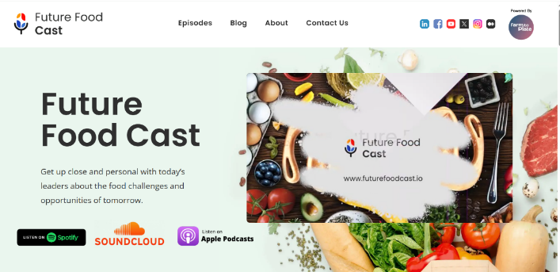
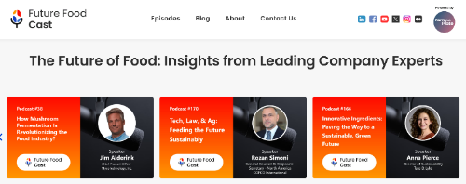
Tutkittavien aiheiden joukossa:
Kuluttajien kiinnostus tuotteen alkuperää kohtaan
Tuotteiden jäljitettävyysseikkailut
Tarinoita toimitusketjun digitalisoinnista
Kestävän kehityksen strategiat ja haasteet
Elintarvikkeiden takaisinvedon kauhutarinat ja lieventämisstrategiat
Lisääntyneen sääntelyn toiminnallinen vaikutus
Sähköinen kaupankäynti elintarviketeollisuudessa.
Future Food Cast on maatilalta lautaselle -yhteisö ja podcast, joka jakaa elintarvike- ja juomateollisuuden johtajien näkemyksiä ruoan tulevaisuudesta maailmanlaajuisesti. Podcast-sarja ja blogit tarjoavat kuuntelijoille valtavan annoksen faktoja ja näkemyksiä siitä, mitä elintarviketeollisuuden uusimmissa trendeissä tapahtuu.

Slide 38
Harjoitus
Tehtävä: Kuvittele, että teet yhteistyötä elintarviketeknologiaa kehittävän startup-yrityksen kanssa ja kehität uutta tekoäly- tai lohkoketjuratkaisua elintarvikkeiden jalostukseen.
Ohjeet:
- Määrittele ongelma/haaste, jota yrityksesi kokee.
- Ideoi mahdollisia teknologisia ratkaisuja.
- Korosta kestävyyden ja avoimuuden tuomia etuja.
Toimitettavat tiedot: 3-diainen pitch deck

Slide 39
04
BIOTEKNIIKKA JA ELINTARVIKKEIDEN SÄILYTYS

Slide 40
Biotekniikka elintarvikkeiden säilyttämisessä
Biotekniikalla on keskeinen rooli elintarvikkeiden säilyvyydessä, sillä se parantaa elintarvikkeiden turvallisuutta, säilyvyyttä ja ravintoarvoa. Se mullistaa edelleen elintarvikkeiden säilönnän ja tarjoaa turvallisempia, kestävämpiä ja tehokkaampia tapoja säilyttää elintarvikkeiden laatu ja vähentää jätettä samalla kun se vastaa maailman väestön kasvaviin tarpeisiin. Nykyaikaisissa bioteknisissä sovelluksissa hyödynnetään mikro-organismeja, entsyymejä ja geenitekniikkaa elintarvikkeiden pilaantumiseen ja säilyvyyteen liittyvien haasteiden ratkaisemiseksi. Sen rooli jätteen vähentämisessä käsittää:
Säilyvyyden pidentäminen
Arvostaminen
Sivutuotteet
Biotekniset tekniikat vähentävät pilaantumista ja hävikkiä toimitusketjuissa ja kotitalouksissa.
Biotekniikka muuntaa ruokajätettä biopohjaisiksi tuotteiksi, kuten eläinten rehuksi, biopolttoaineiksi tai biomuoveiksi.

Slide 41
Tärkeimmät biotekniset sovellukset elintarvikkeiden säilyttämisessä
Fermentointitekniikka
Mikrobiologinen käyminen:
Hyödyllisiä mikro-organismeja (esim. maitohappobakteerit, hiiva) käytetään elintarvikkeiden säilömiseen luonnollisten prosessien avulla.
Esim. hapankaali, jogurtti, kimchi ja suolakurkku.
Pidentää säilyvyyttä alentamalla pH:ta ja estämällä pilaantumisorganismien kasvua.
Onko käyminen salainen ase muuttuvassa ruokamaisemassa?

Slide 42
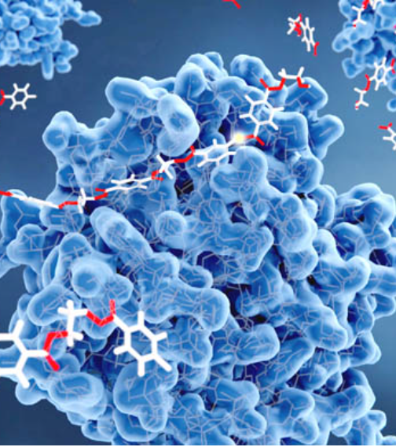
Tärkeimmät biotekniset sovellukset elintarvikkeiden säilyttämisessä
Entsyymisovellukset
Luonnonsuojelu:
Lysotsyymin kaltaisia entsyymejä käytetään estämään bakteerien kasvua maito- ja lihatuotteissa.
Proteaasit ja lipaasit parantavat elintarvikkeiden koostumusta ja estävät pilaantumista.
Säilyvyyden pidentäminen:
Entsymaattiset ruskettumisen estäjät (esim. polyfenolioksidaasin estäjät) säilövät hedelmiä ja vihanneksia.

Slide 43
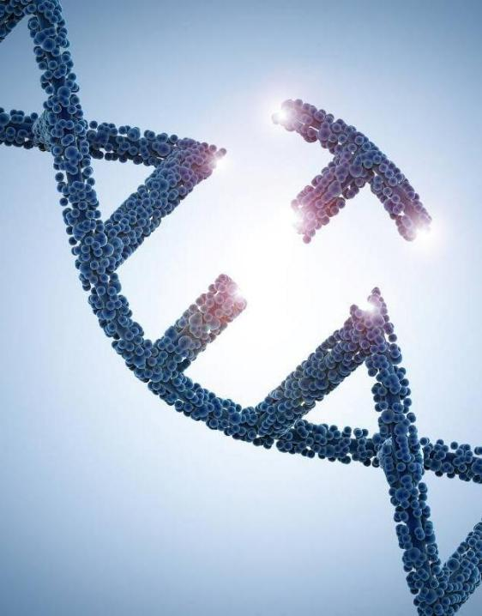
Tärkeimmät biotekniset sovellukset elintarvikkeiden säilyttämisessä
Geenitekniikka
GMO-kasvit:
Viljelykasvien kasvua koskevat geneettiset muutokset parantavat vastustuskykyä tuholaisia, pilaantumista ja ympäristöstressiä vastaan.
Esim. tomaatit, jotka on suunniteltu kypsymään myöhässä (Flavr Savr -tomaatit) jätteen vähentämiseksi.
Biosensorit:
Havaitse mikrobikontaminaatio tai pilaantuminen reaaliaikaisesti ja paranna näin elintarvikkeiden turvallisuutta.

Slide 44
Tärkeimmät biotekniset sovellukset elintarvikkeiden säilyttämisessä
Mikrobilääkkeet
Luonnolliset biosäilöntäaineet:
Mikrobien tuottamat yhdisteet, kuten bakteriosiini (esim. nisiini), estävät patogeenien ja pilaantumisorganismien esiintymistä maito- ja lihatuotteissa.
Kasviperäiset mikrobilääkkeet, kuten eteeriset öljyt, tarjoavat myös luonnollisia säilytysvaihtoehtoja.

Slide 45
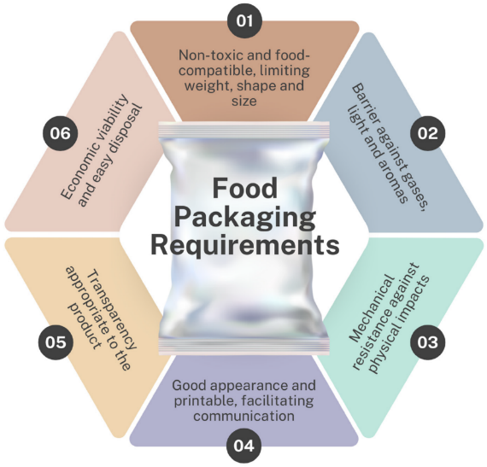
Elintarvikepakkausten biotekniset edistysaskeleet
Elintarvikepakkaus on materiaali tai järjestelmä, jota käytetään puolivalmiiden tai valmiiden elintarvikkeiden suojaamiseen, säilyttämiseen, kuljettamiseen, varastointiin ja/tai lopulliseen käyttöön.
Näillä materiaaleilla on keskeinen rooli sen takaamisessa, että tuotteet päätyvät loppukuluttajalle hyvälaatuisina, sillä ne suojaavat fysikaalisilta, kemiallisilta ja biologisilta tekijöiltä, kuten valolta, kosteudelta ja mikro-organismien esiintymiseltä, ja lisäksi ne säätelevät sisäistä ilmakehää, mikä hidastaa hapettumisen kaltaisia prosesseja ja pidentää tuotteen säilyvyyttä.
Ei-toksinen, hyväksytty materiaali, paino, muoto, koko
Kaasu, valo
ja aromitiivis
Taloudellisesti kannattava ja helposti hävitettävä
Elintarvike-pakkauksen vaatimukset
Soveltuva materiaalin läpinäkyvyys
Mekaaninen resistenssi fyysisiä vaikutuksia vastaan
Hyvä ulkonäkö, tulostusominaisuudet, selkeä pakkausviestintä

Slide 46
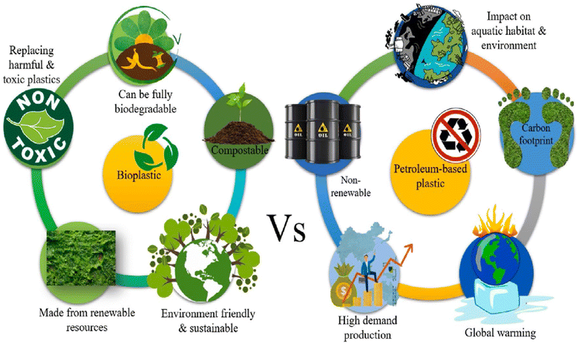
Elintarvikepakkausten biotekniset edistysaskeleet
Haitallisten toksisten muovien korvaus
Vaikutus ympäristöön ja vesiekosysteemeihin
Täysin biohajoava
Biomuovi
Kompostoitavissa oleva
Hiilijalanjälki
Uusiutumattomat
Petrolipohjaiset muovit
Valmistettu uusiutuvista materiaaleista
Ympäristöystävällinen
Suuren kysynnän tuotanto
Globaali lämpeneminen

Slide 47
Elintarvikepakkausten biotekniset edistysaskeleet
Aktiivinen pakkaus:
Sisältää antimikrobisia aineita tai hapensieppaajia pilaantumisen estämiseksi.
Syötävät päällysteet:
Biohajoavat kalvot on rikastettu biosäilöntäaineilla tuoreuden pidentämiseksi.
Esim. hedelmien pinnoitteet, jotka viivästyttävät kypsymistä ja vähentävät vesihäviötä.
Älykäs pakkaaminen:
Pakkauksiin upotetut biosensorit tuoreuden, pH:n tai mikrobikontaminaation seurantaan.

Slide 48
Biotekniikka ja kylmäketjun säilytys
Kryosuoja-aineet:
Käytä bioteknisiä ratkaisuja, kuten trehaloosia, suojaamaan pakastettuja elintarvikkeita rakenteellisilta ja makumuutoksilta pakastuksen ja sulatuksen aikana.
Varastointi muunnetussa ilmakehässä:
Kaasun koostumuksen säätämistä varastointiympäristöissä käytetään mikrobien kasvun estämiseksi ja entsymaattisten prosessien hidastamiseksi.

Slide 49
.
Tässä blogissa tarkastellaan vuoden 2025 kestäviä pakkaustrendejä minimalistisesta muotoilusta futuristisiin materiaaleihin. Tässä on kaikki, mitä sinun on tiedettävä pysyäksesi kärjessä ekotietoisten pakkausten maailmassa.

Slide 50
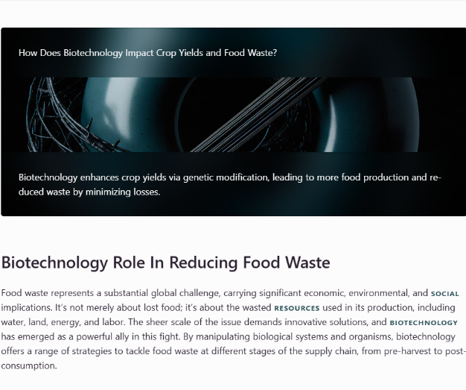
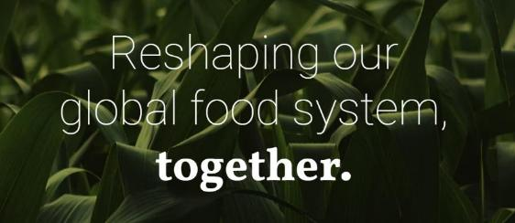
Lisätietoa on saatavilla osoitteessa
Kestävän kehityksen hakemisto
lisätietoja sadonkorjuun jälkeisten hävikkien vähenemisestä ja resurssien käytön tehostumisesta bioteknologian ansiosta.

Slide 51
Harjoitus
Tehtävä: Järjestä paneelikeskustelu, jossa opiskelijat omaksuvat rooleja (biotekniikan tutkija, kuluttajan puolestapuhuja, ympäristönsuojelija, poliittinen päättäjä).
Aihe: Aihe: "Pitäisikö geneettisesti muunnettuja organismeja käyttää ruokahävikin estämiseksi?"
Tavoite: Keskustella eettisistä vaikutuksista ja esittää argumentteja kustakin näkökulmasta.

Slide 52
Biotekniikan ja elintarvikkeiden säilymisen tulevaisuuden suuntaviivat
Biotekniikan avulla on onnistuttu parantamaan elintarvikkeiden makua, tuoreutta ja turvallisuutta, ja sen ansiosta viljelykasvit ovat vastustuskykyisempiä tauteja vastaan ja niiden säilyvyysaika on pidentynyt. Se voi kuitenkin uhata luonnonlajien häviämistä ja jopa johtaa mahdollisiin vaikutuksiin ihmisten terveyteen elintarvikkeiden muuntamisen vuoksi. Joitakin sen TULEVAISUUDEN mahdollisuuksia ovat:
Probioottien säilytys
Nano
Biotekniikka
Synteettinen biologia
probioottien sisällyttäminen elintarvikejärjestelmiin sekä säilyvyyden että terveysvaikutusten parantamiseksi.
Nanokokoisten materiaalien käyttö antimikrobisiin pinnoitteisiin ja älykkäisiin pakkauksiin.
Mikrobien muuntaminen uusien säilöntäaineiden tuottamiseksi tai säilyvyysajan pidentämiseksi.

Slide 53
Harjoitus
Pohdinta ja arviointi
Toiminta: Henkilökohtainen innovaatiopäiväkirja
Kukin oppilas pitää koko moduulin ajan päiväkirjaa, johon hän kirjaa:
- Mikä innovaatio teki heihin suurimman vaikutuksen ja miksi
- Yksi idea, jonka he toteuttaisivat yrityksessään tai yhteisössään ruokahävikin vähentämiseksi.
- Miten heidän näkemyksensä elintarviketeknologiasta kehittyivät

Slide 54
PIENI EDISTYS JOKA PÄIVÄ TUOTTAA SUURIA TULOKSIA.

Slide 55
Seuraa matkaamme
li
yt
www.waste2worth.eu

